Slide 1

拼在上财
——让拼团更简单
组长：刘云曦
小组成员：崔可原，崔可原，王安，刘姝韬，唐静茹，刘璐萍

Slide 2

目录
拼在上财
01
02
03
项目概述
内容介绍
主体流程
需求分析和市场调研
介绍构思
介绍内部功能和逻辑

Slide 3

Part 01 项目概述
——需求分析和市场调研
拼在上财

Slide 4

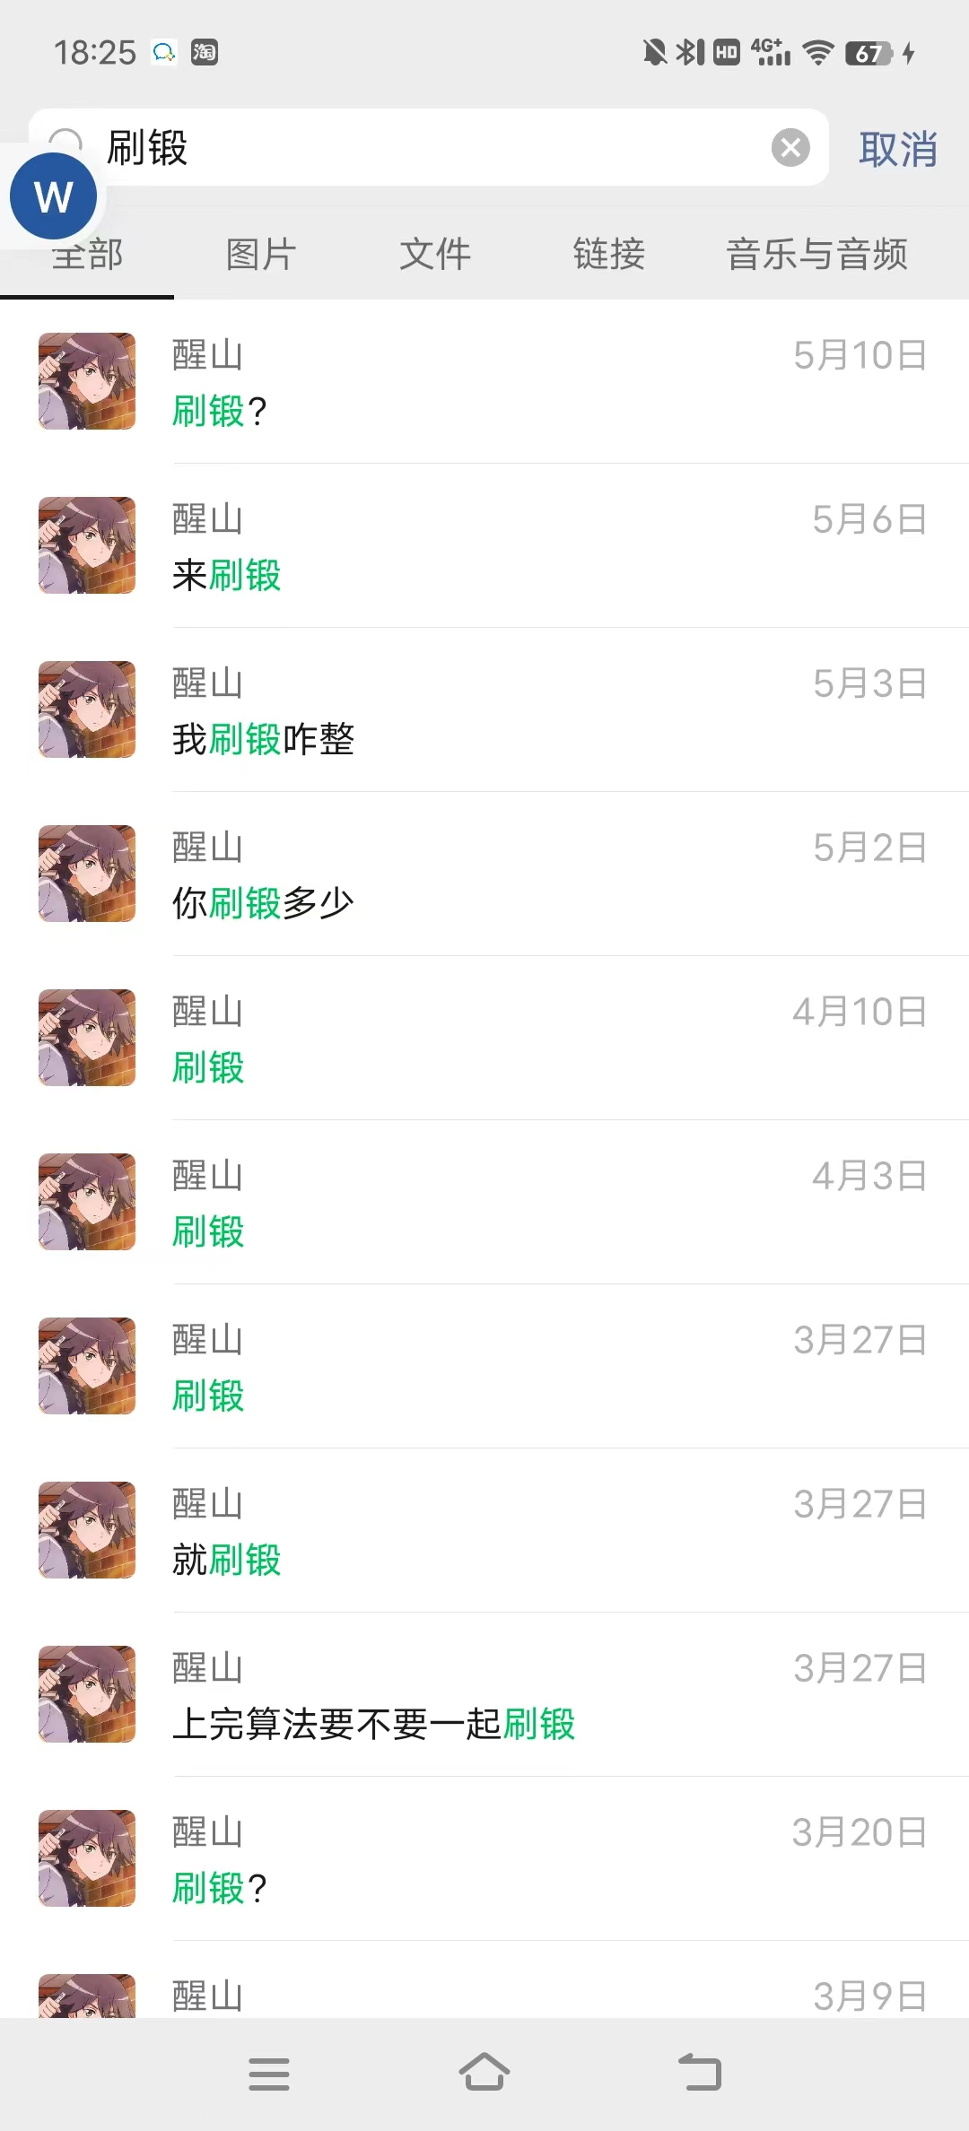
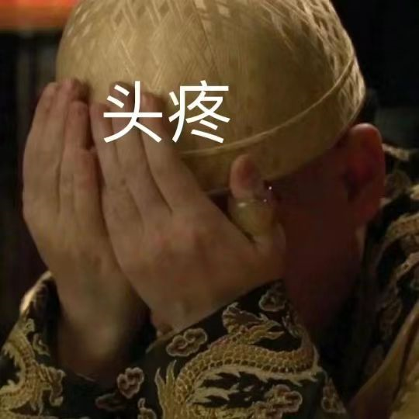
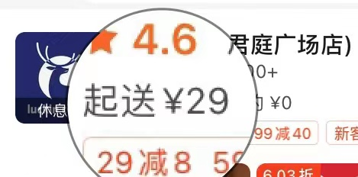

生活中的一些麻烦事
拼在上财
拼网购商品
遇到捆绑销售
点外卖
找搭子
凑不够起送费
找不到
志同道合的伙伴

Slide 5


需求分析
拼在上财
共同需求--->
拼！

Slide 6
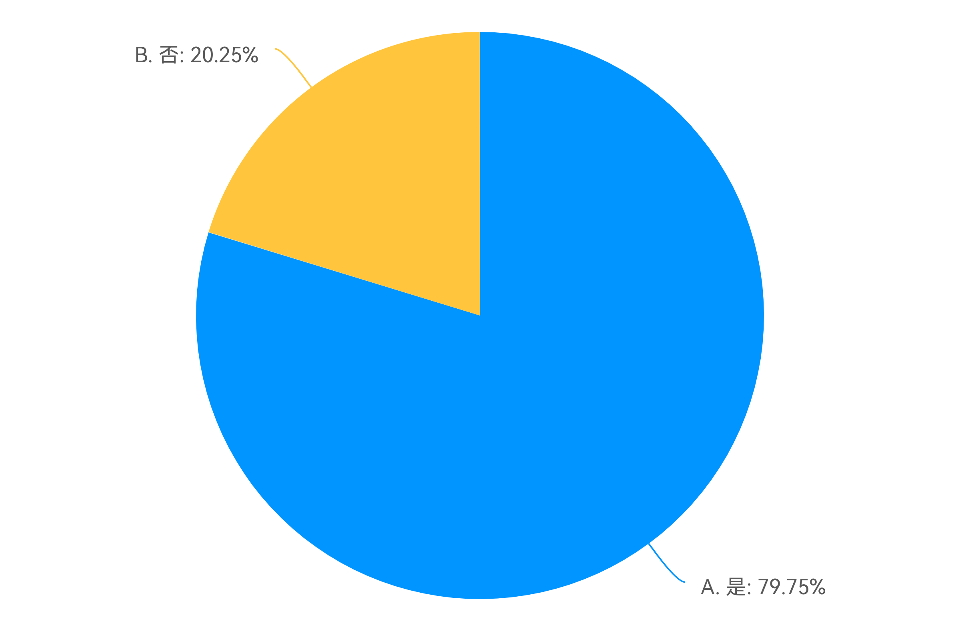
调研——关于人们对拼单的看法
B.否：20.25%
结果显示，超过80%的人表示他们存在需要和他人一起购买同一种商品或服务的情况
您是否有需要和他人一起购买同一种商品或服务的情况？
A.是：79.75%
拼在上财

Slide 7
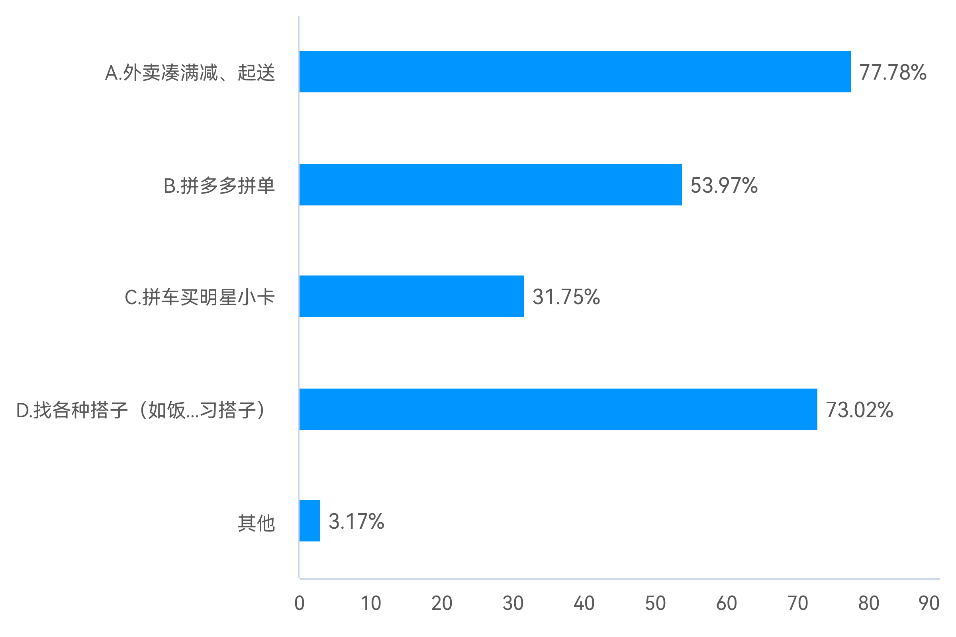
调研——关于人们对拼单的看法
有拼外卖凑满减、拼护肤品、找饭搭子、拼起送费等。
日常的拼单场景有？
拼在上财

Slide 8
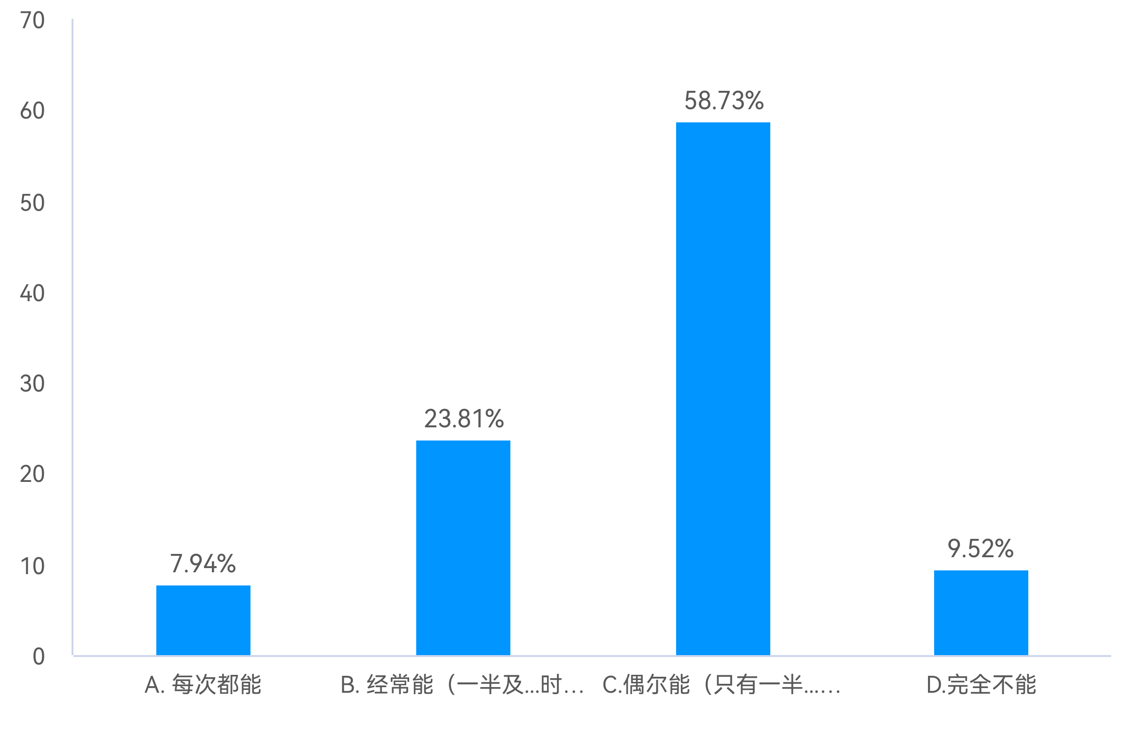
调研——关于人们对拼单的看法
有过拼单体验的人中有90%以上的人表示，他们并不总能及时找到合适的拼单伙伴或其他搭子
您是否能及时寻找到拼单伙伴，或其他搭子？
拼在上财

Slide 9
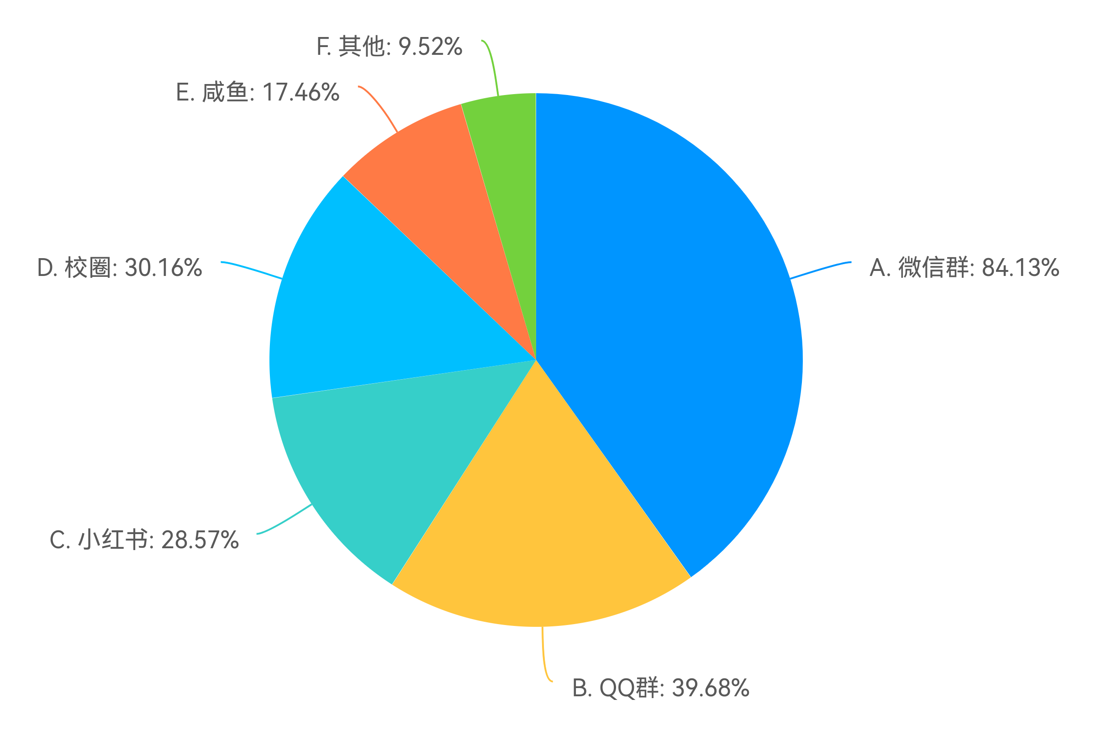
调研——关于人们对拼单的看法
您通常使用哪些平台进行拼单？
被使用最多的拼单辅助平台是微信群
拼在上财

Slide 10
微信群作为拼单辅助平台的弊端
拼在上财
群聊的本质性质不能最大程度地匹配到同一时段想拼单的个体，并且由于进群的时间不同，拼单消息并不能及时地被所有人看到

Slide 11
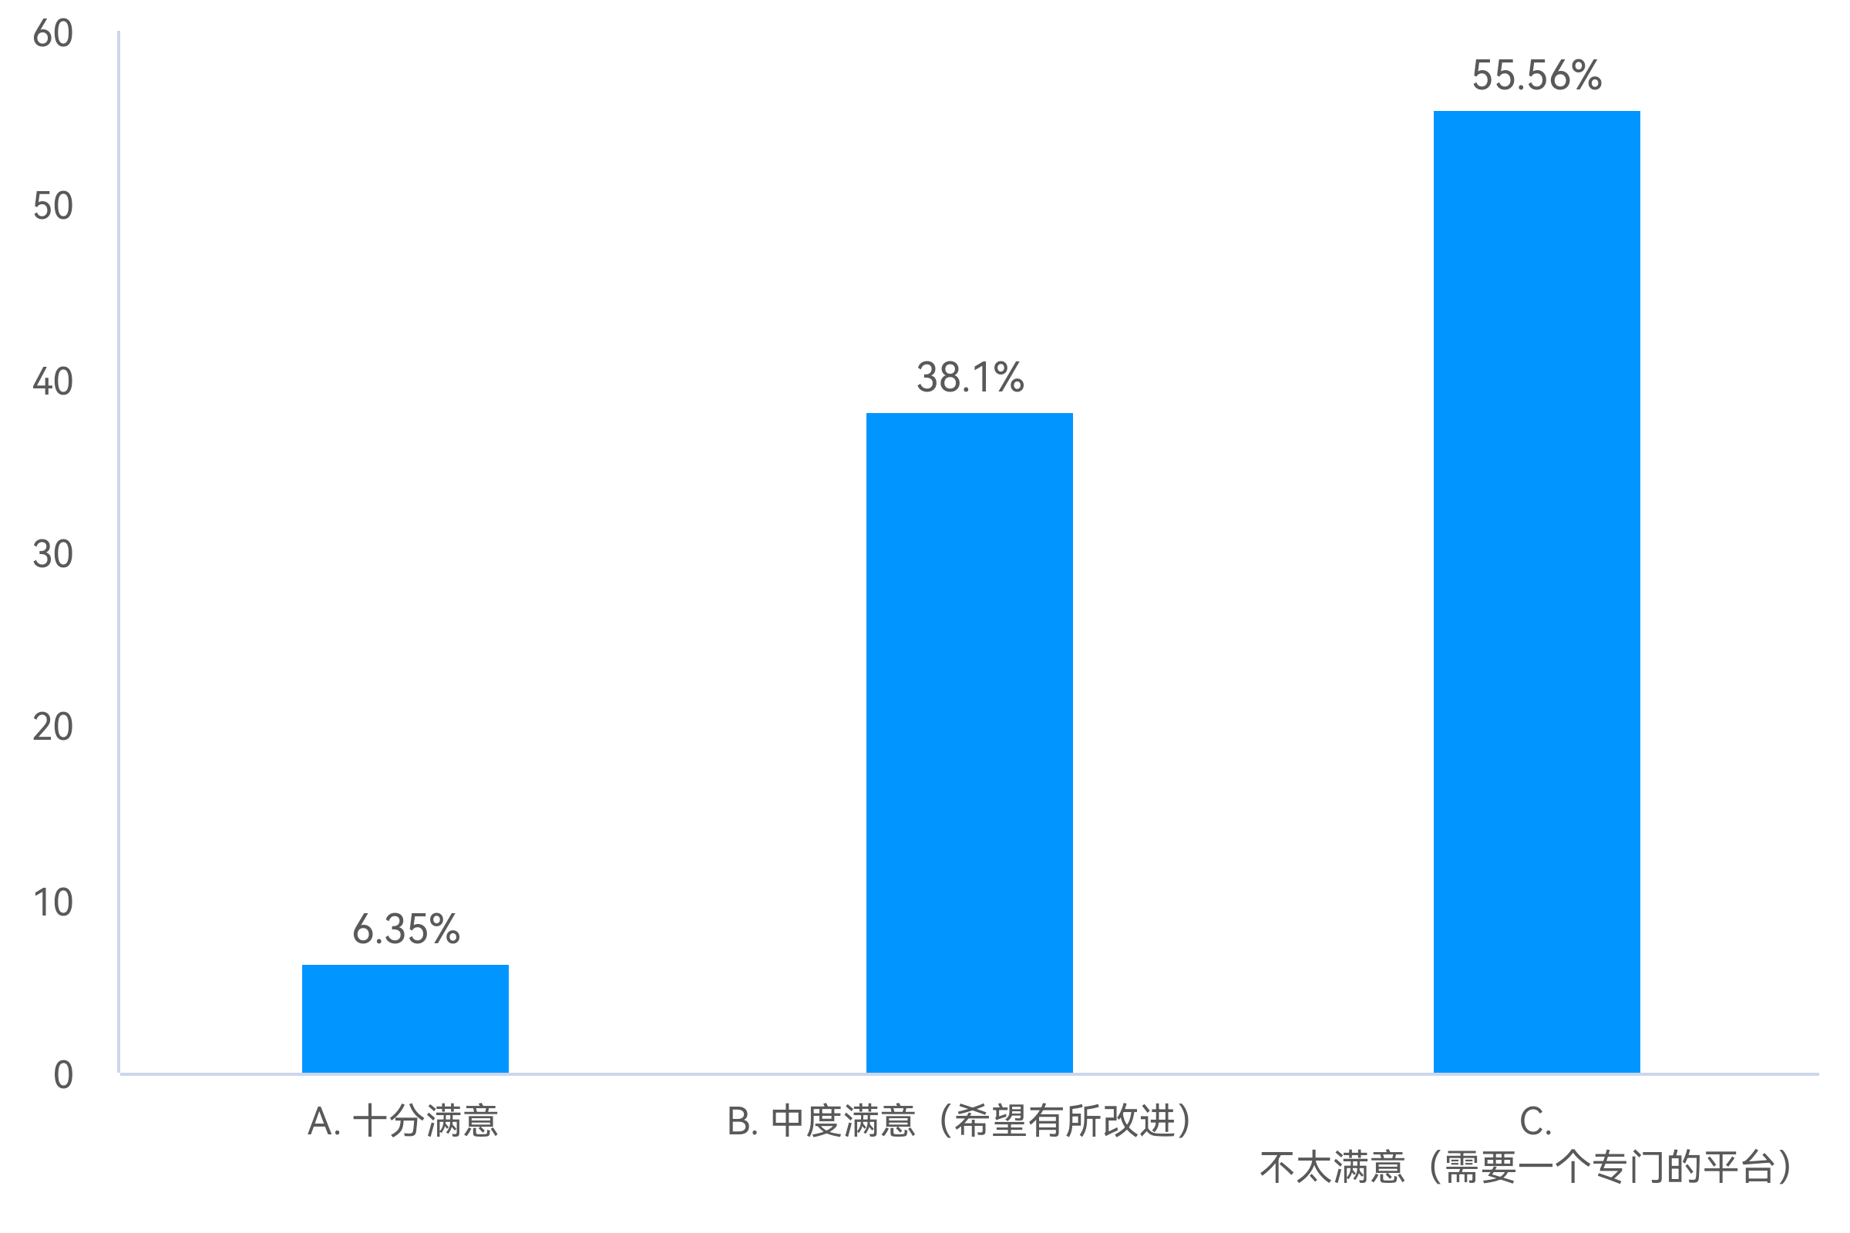
调研——关于人们对拼单的看法
90%以上的人表示他们对当前使用的平台并不完全满意，希望有所改进，需要有一个专门的平台来满足他们的需求。
您对现如今找搭子的平台是否满意？
拼在上财

Slide 12

产品理念
拼在上财
为了响应人们的实际需求以及解决现有平台的问题和不便，我们将设计一款以“拼”为主题的小程序，用户不仅可以拼商品和外卖，也可以拼各种搭子。

Slide 13
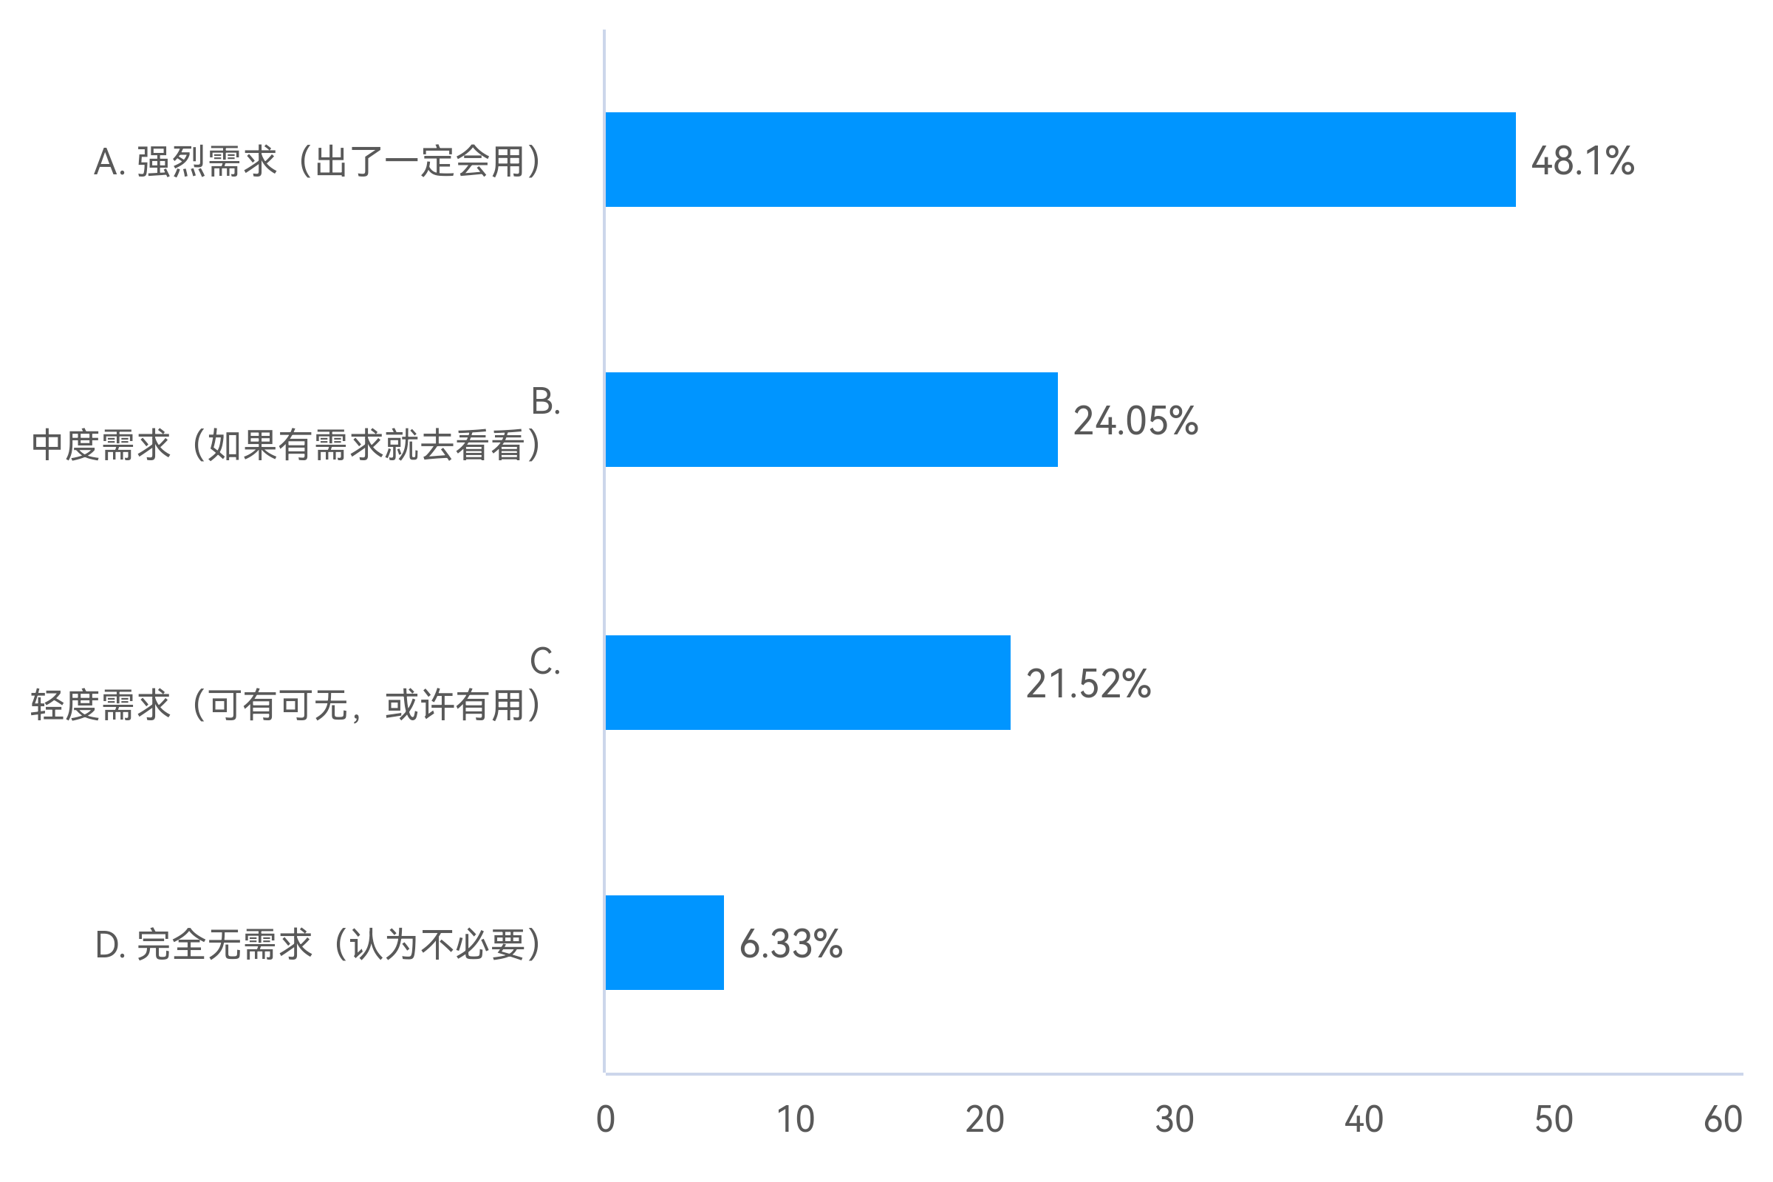
调研——关于人们对拼单的看法
您对一个可以帮助您找到拼单伙伴或搭子的小程序的需求程度有多大？
调查表明如果研发出这样的小程序平台，大部分人都愿意使用。
拼在上财

Slide 14
Part 02 内容介绍
——介绍构思
拼在上财

Slide 15

用户定位
拼在上财
喜好相同或者地理位置相近
拼单找搭子的相关隐私问题
小程序目前用户定位为上财范围
01
信誉度高
拼单需求高
用户量较小，便于迅速收集用户反馈并进行改进，从而快速迭代和优化产品
02
理由

Slide 16
产品概念
拼在上财
小程序由五个界⾯构成，分别是⾸⻚、⻋队、发⻋、群聊消息以及个⼈主⻚

Slide 17
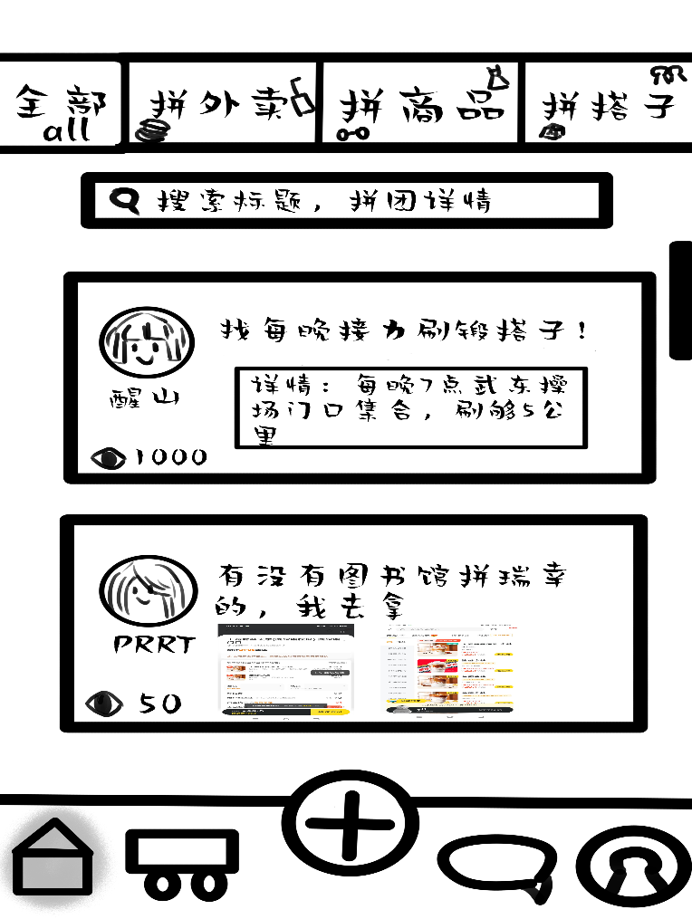
界面介绍
拼在上财
首页界面
用于显示所有仍可拼单的拼单信息，提供搜索功能和分类功能
车队界面
⽤于展示我参与的⻋队，由搜索部分和搜索结果（即⻋队卡⽚）组成。

Slide 18
界面介绍
拼在上财
群聊消息界面
由⼀系列群聊构成，按照群聊⽣成时间以及群聊新消息时间倒序排序。群聊展⽰该⻋队已有成员的聊天记录，⽤户可通过群聊与⻋队其他成员进⾏沟通协商。

Slide 19
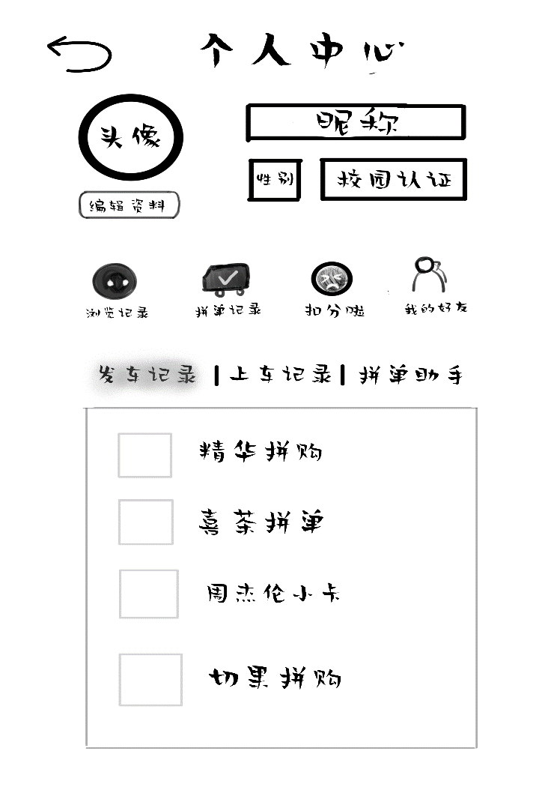
界面介绍
拼在上财
个人主页界面
由用户头像、昵称、认证信息以及个⼈资料构成

Slide 20

Part 03 主体流程
——用户操作流程
拼在上财

Slide 21
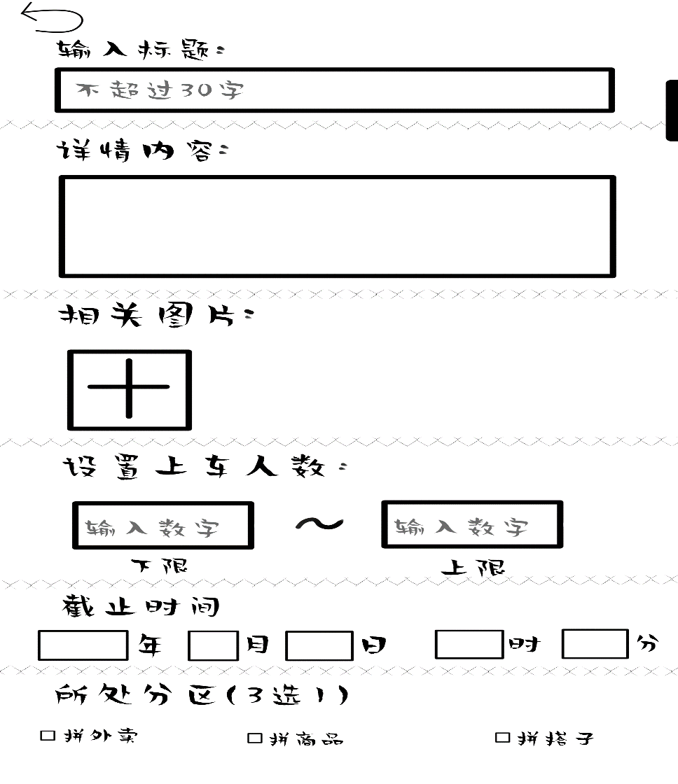
车主用户
拼在上财
01
点击下方导航栏的大加号进入车队编辑页面
在编辑页面输入自己车队的标题、详情内容、相关图片、车队人数、截止时间、所处分区等内容
02
03
填好后会生成一个小卡片发布在平台上并自动生成该车队的群聊

Slide 22
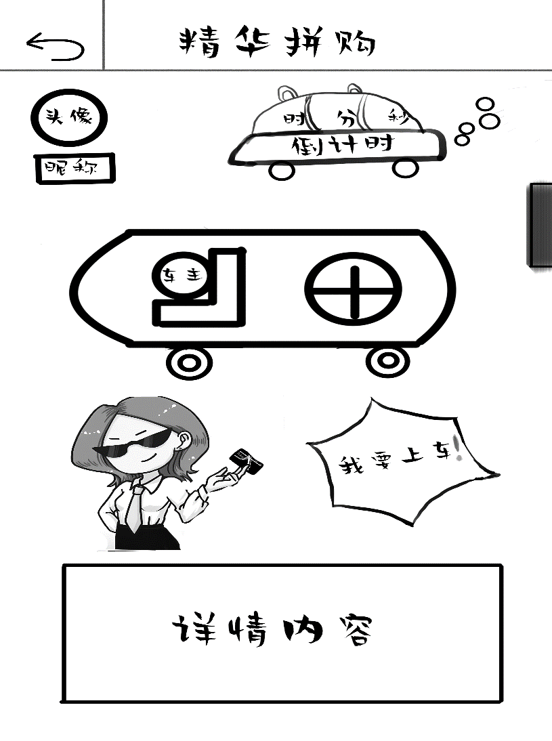
车主用户
拼在上财
用户可以在首页搜索或者在车队里面找到自己发布的车队并进入。
04
05
点击小卡片后，车主能看到自己之前输入的内容和上车的人
06
如果有人上车，会自动拉这个乘客用户进入之前生成的群聊，车主可进行移除用户和锁车操作

Slide 23
车主用户
拼在上财
锁车后其他乘客用户不能再上车且该车队群聊不能再发消息，只能查看历史聊天记录。
07

Slide 24
乘客用户
拼在上财
01
在首页选择自己需要加入的车队，点进小卡片后，用户可以看到该车队的详细信息，再自行选择是否加入
02
如果车队没有满员，乘客用户点击“我要上车”后就会被自动拉入该车队的群聊，可与车队进行沟通，自行选择要不要再下车

Slide 25
用户操作流程
拼在上财
03
如果要下车，进入对应卡片，点击“我要下车”即可，该车状态变为上车失败
04
不下车等车主锁车后即为上车成功
05
如果车队满员了，也可以点击“我要排队”按钮

Slide 26
车主用户
拼在上财
等原车队有人退出后按排队顺序进入群聊，若排队过程中乘客用户取消排队或车主已锁车则上车失败。
06

Slide 27
Thanks
maomaoppt

